Slide 1
Smart Stunting Care System
Penelitian Terapan Tahun 2026-2027
Didanai Rp. 333.050.000
CANDRA ZONYFAR, Ph.D. (PI) | Univ. Buana Perjuangan Karawang
Dr. SINTA MARIA DEWI | Univ. Buana Perjuangan Karawang
Dr. OMAN KOMARUDIN | Univ. Singaperbangsa Karawang
SYNTIA WIDYAYUNINGTIAS PUTRI LISTIO, M.Sc | Univ. Bhinneka Nusantara Malang
AHMAD KHUSAERI, M.Kom | Univ. Singaperbangsa Karawang
Haerul Yuda Aditiya | Univ. Buana Perjuangan Karawang
Muhammad Jibrail Natadilaga | Univ. Buana Perjuangan Karawang
Teuku Raka Pratama Putra | Univ. Singaperbangsa Karawang
Maulana Rafi | Univ. Singaperbangsa Karawang
Karenina Deka Putriyani | Univ. Mercu Buana Yogyakarta

Slide 2
Daftar isi
Latar Belakang
Hasil Pelaksanaan Penelitian
Luaran
Realisasi keterlibatan/ kontribusi mitra
Kendala Pelaksanaan Penelitian
Rencana Tahapan Selanjutnya
Penyerapan Anggaran

Slide 3
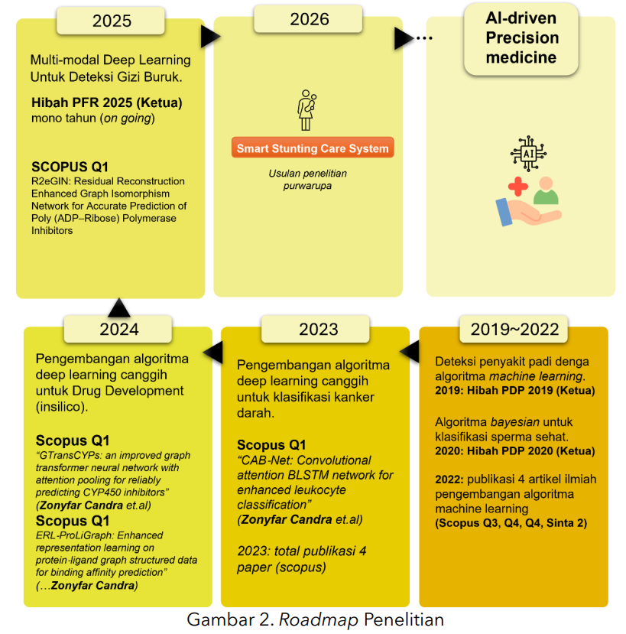
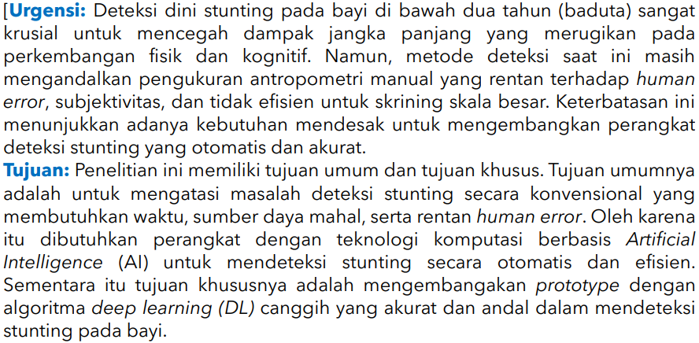
Latar Belakang

Slide 4
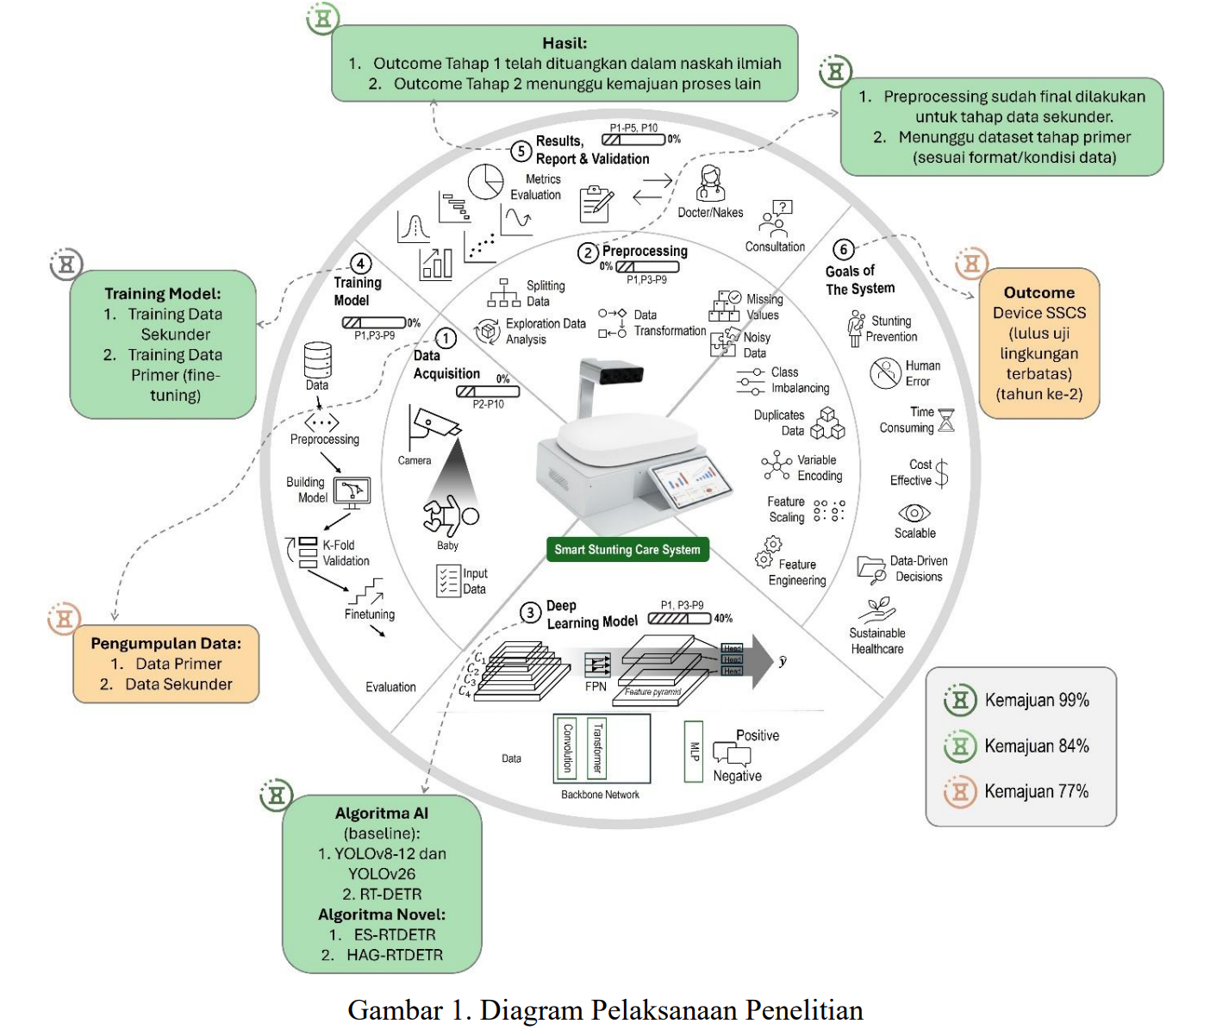
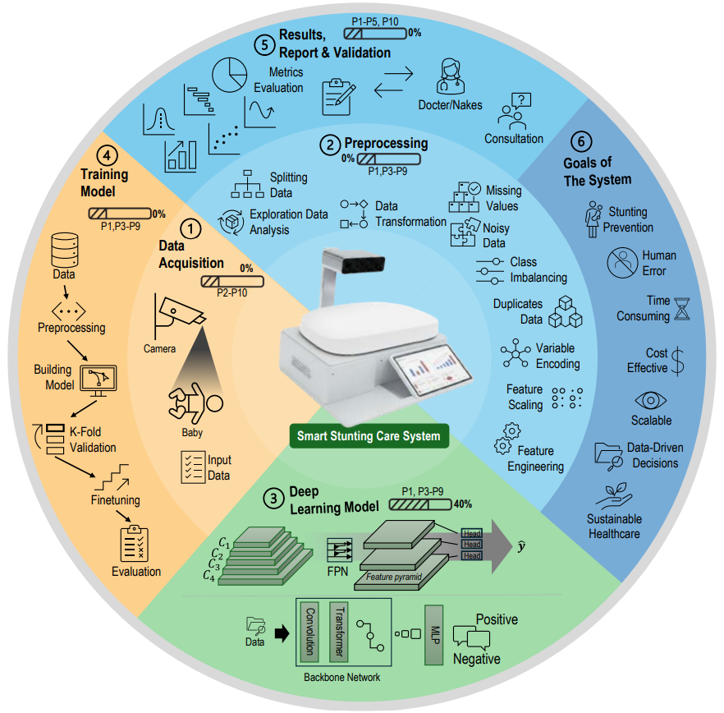
Hasil Pelaksanaan
Pelaksanaan
Proposal/rencana

Slide 5
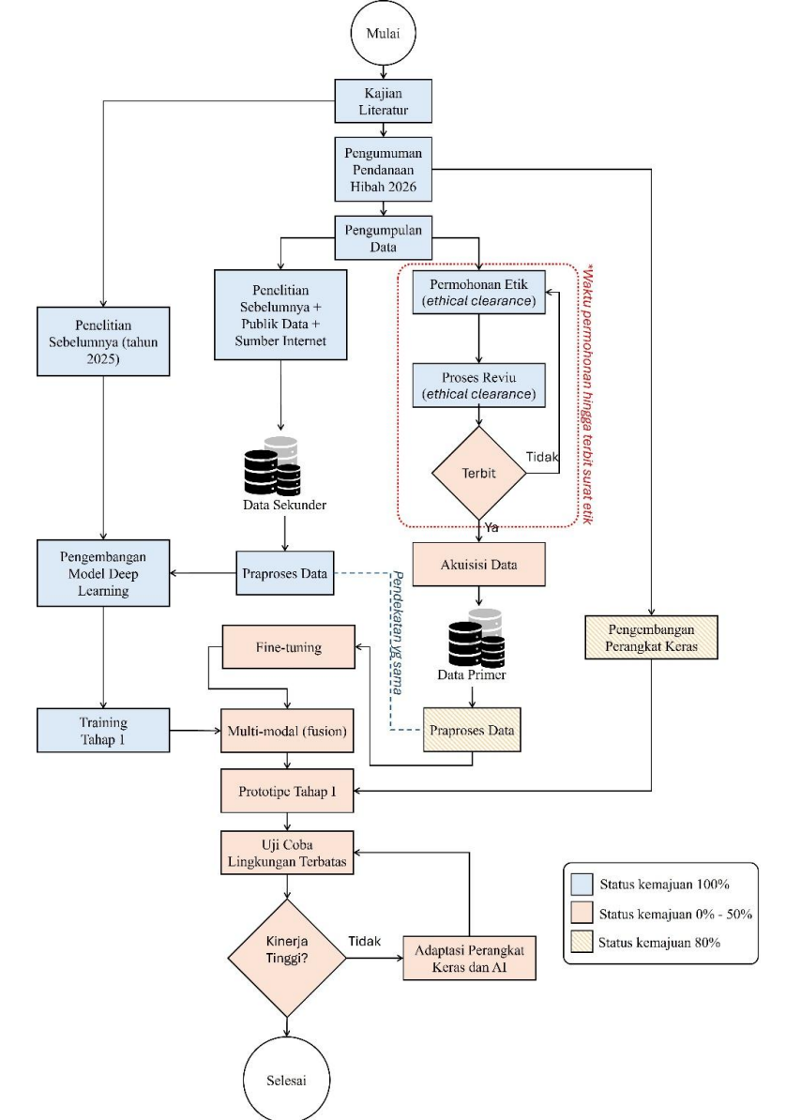
Alur Penelitian
Prototype
Sw
Hw

Slide 6
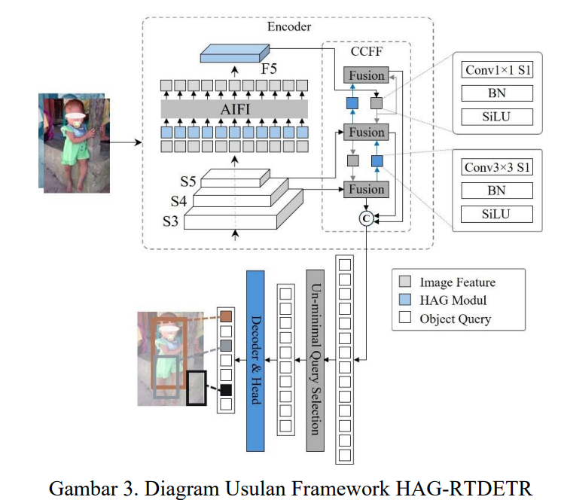
State-of-the-art Algorithm

Slide 7
Luaran
Prototype
Artikel Ilmiah

Slide 8
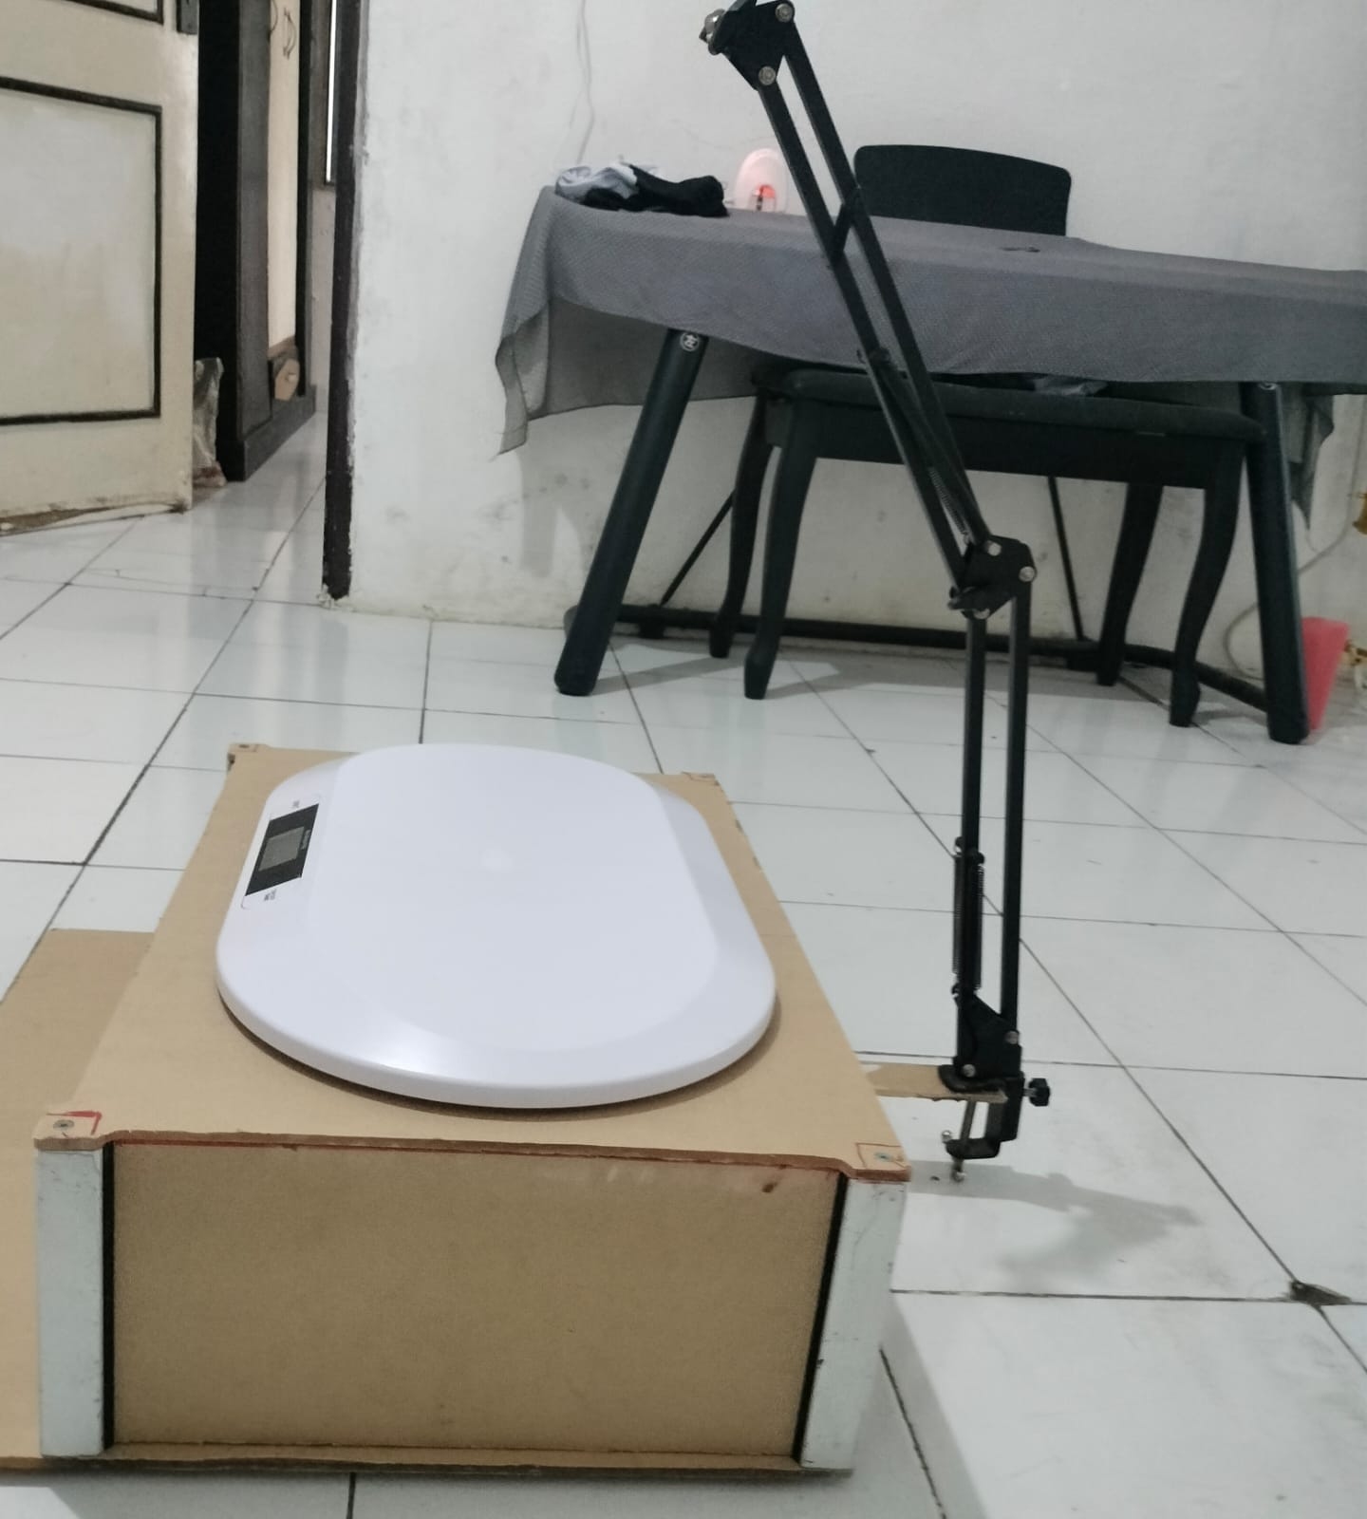
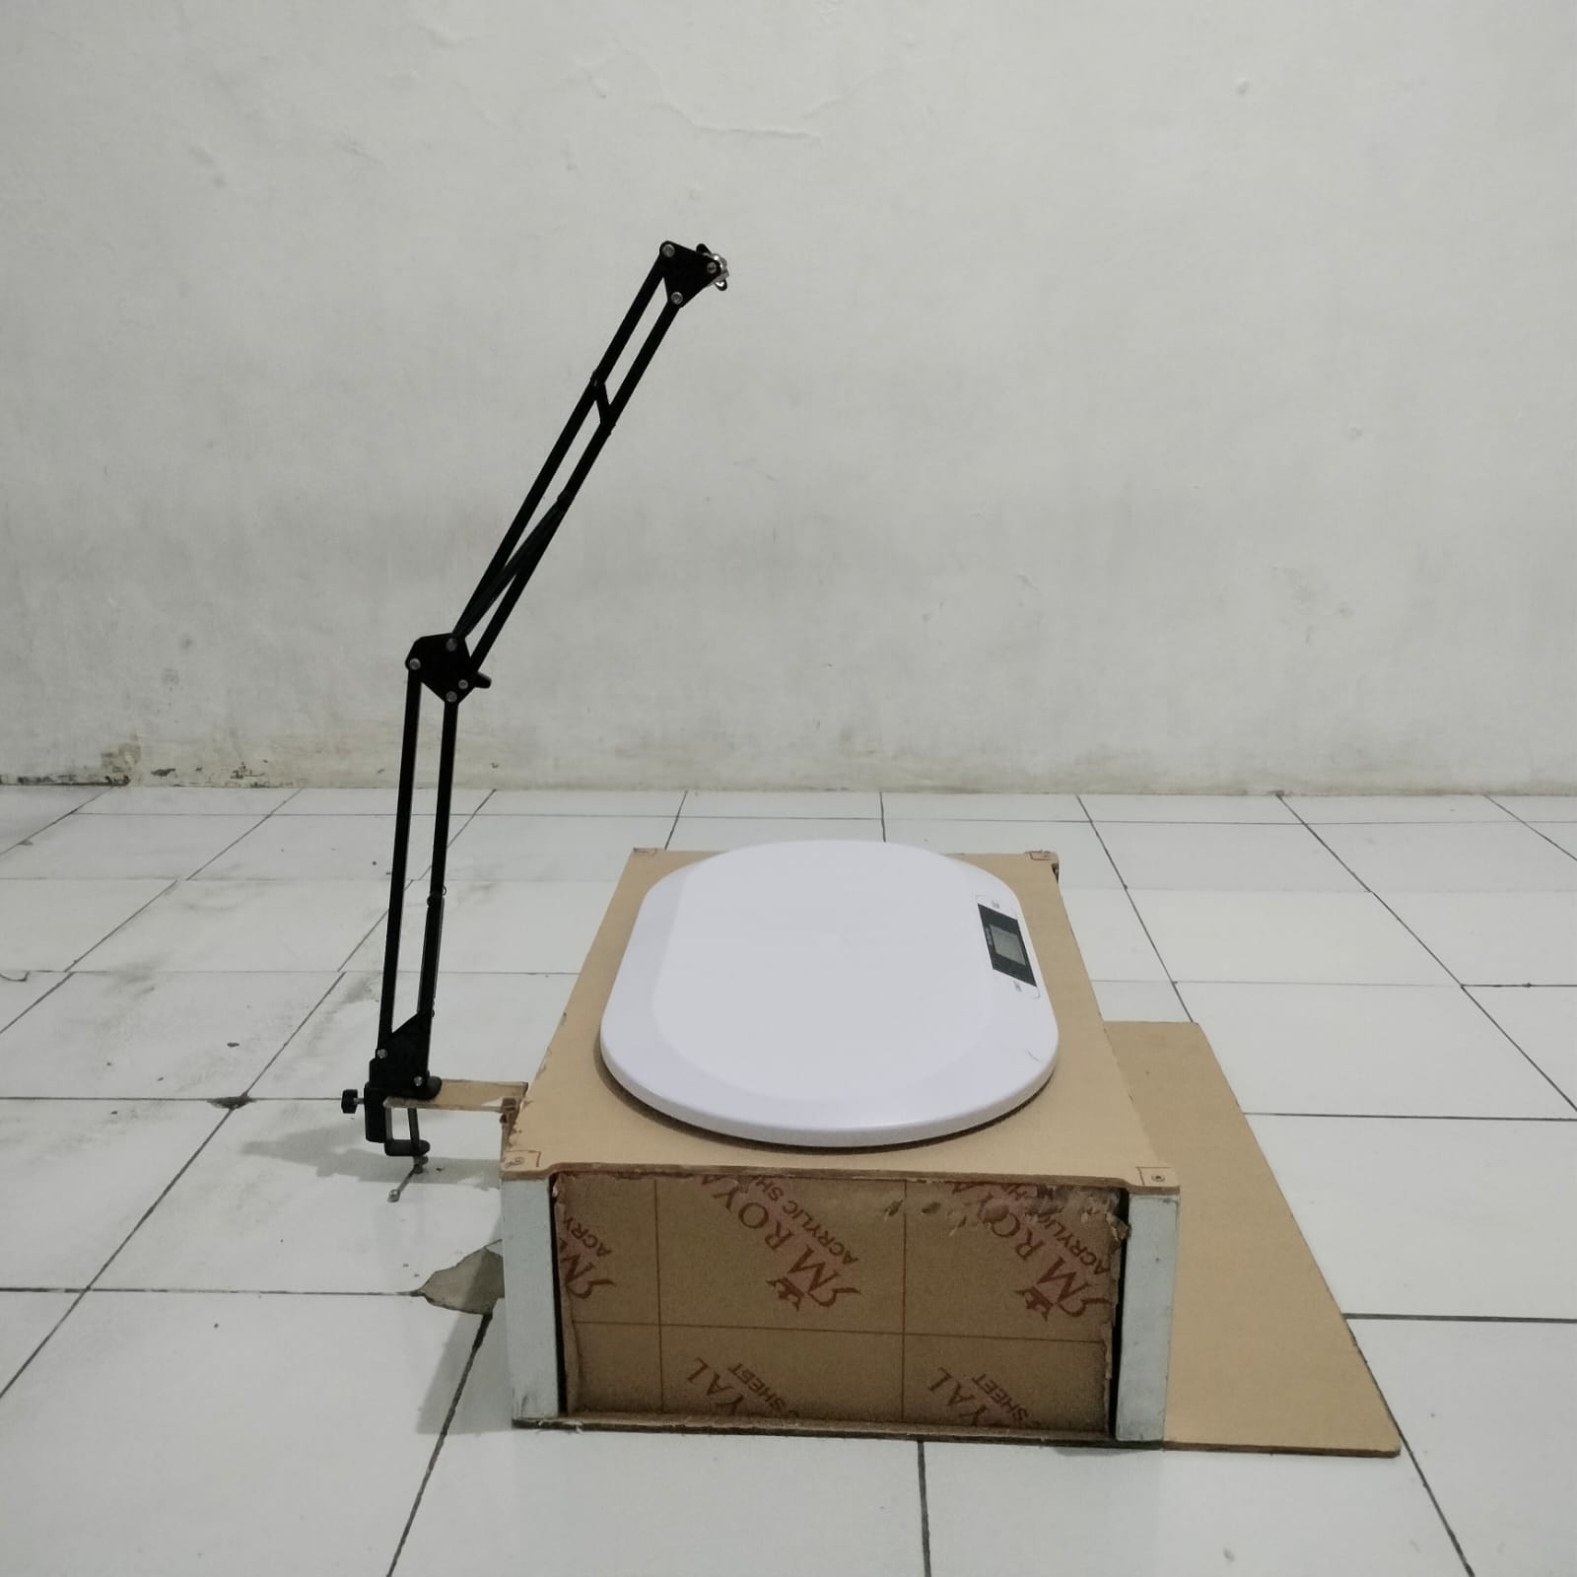
Luaran : Prototype v1

Slide 9
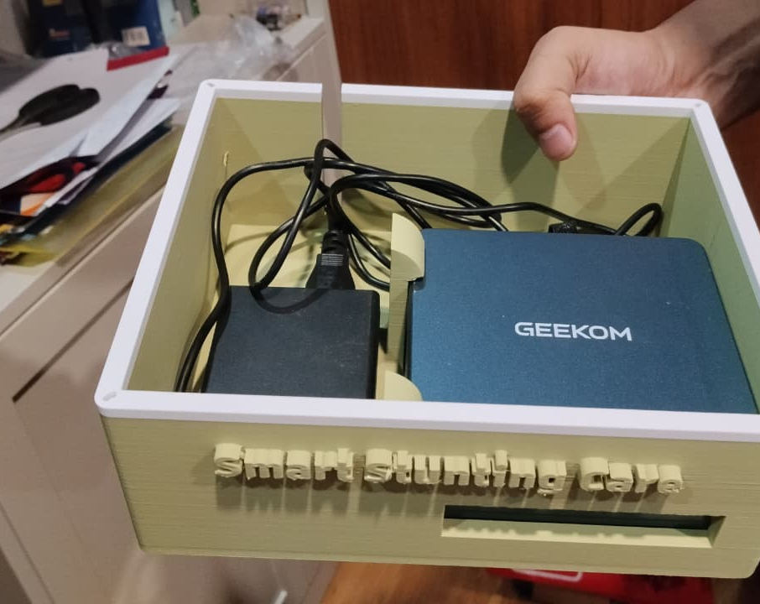
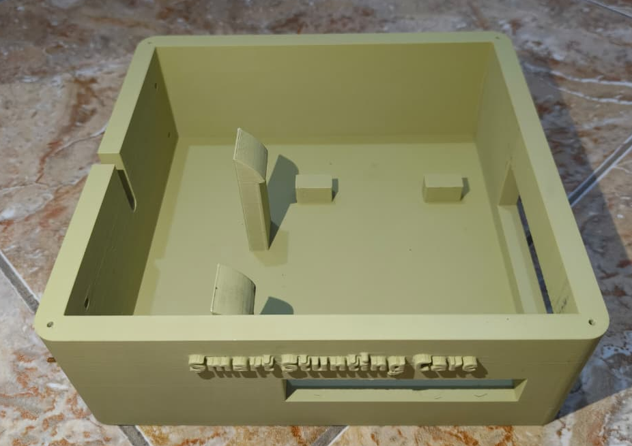
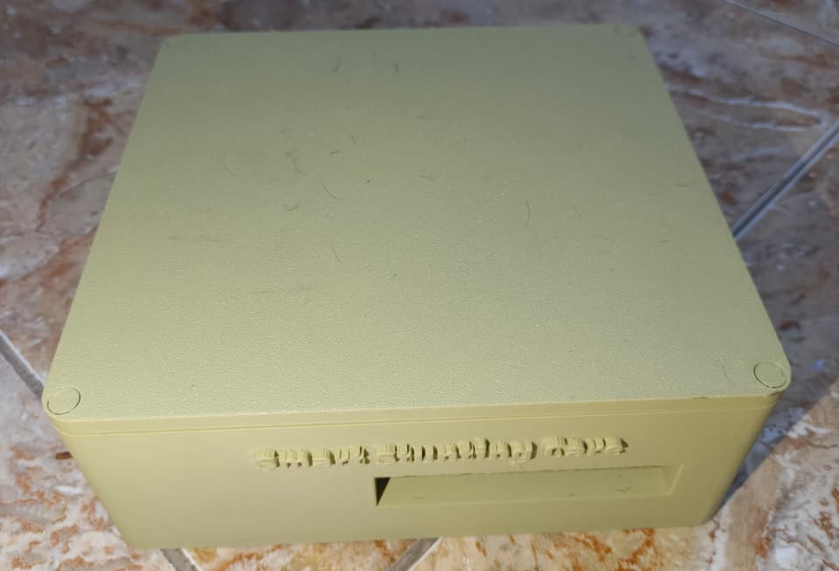
Luaran : Prototype v2

Slide 10
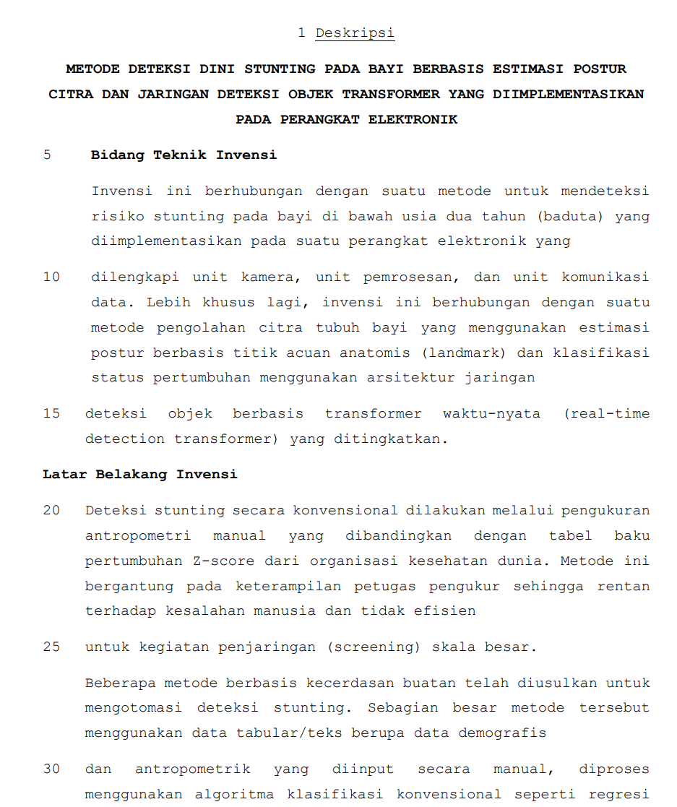
Luaran:
Kekayaan Intelektual

Slide 11
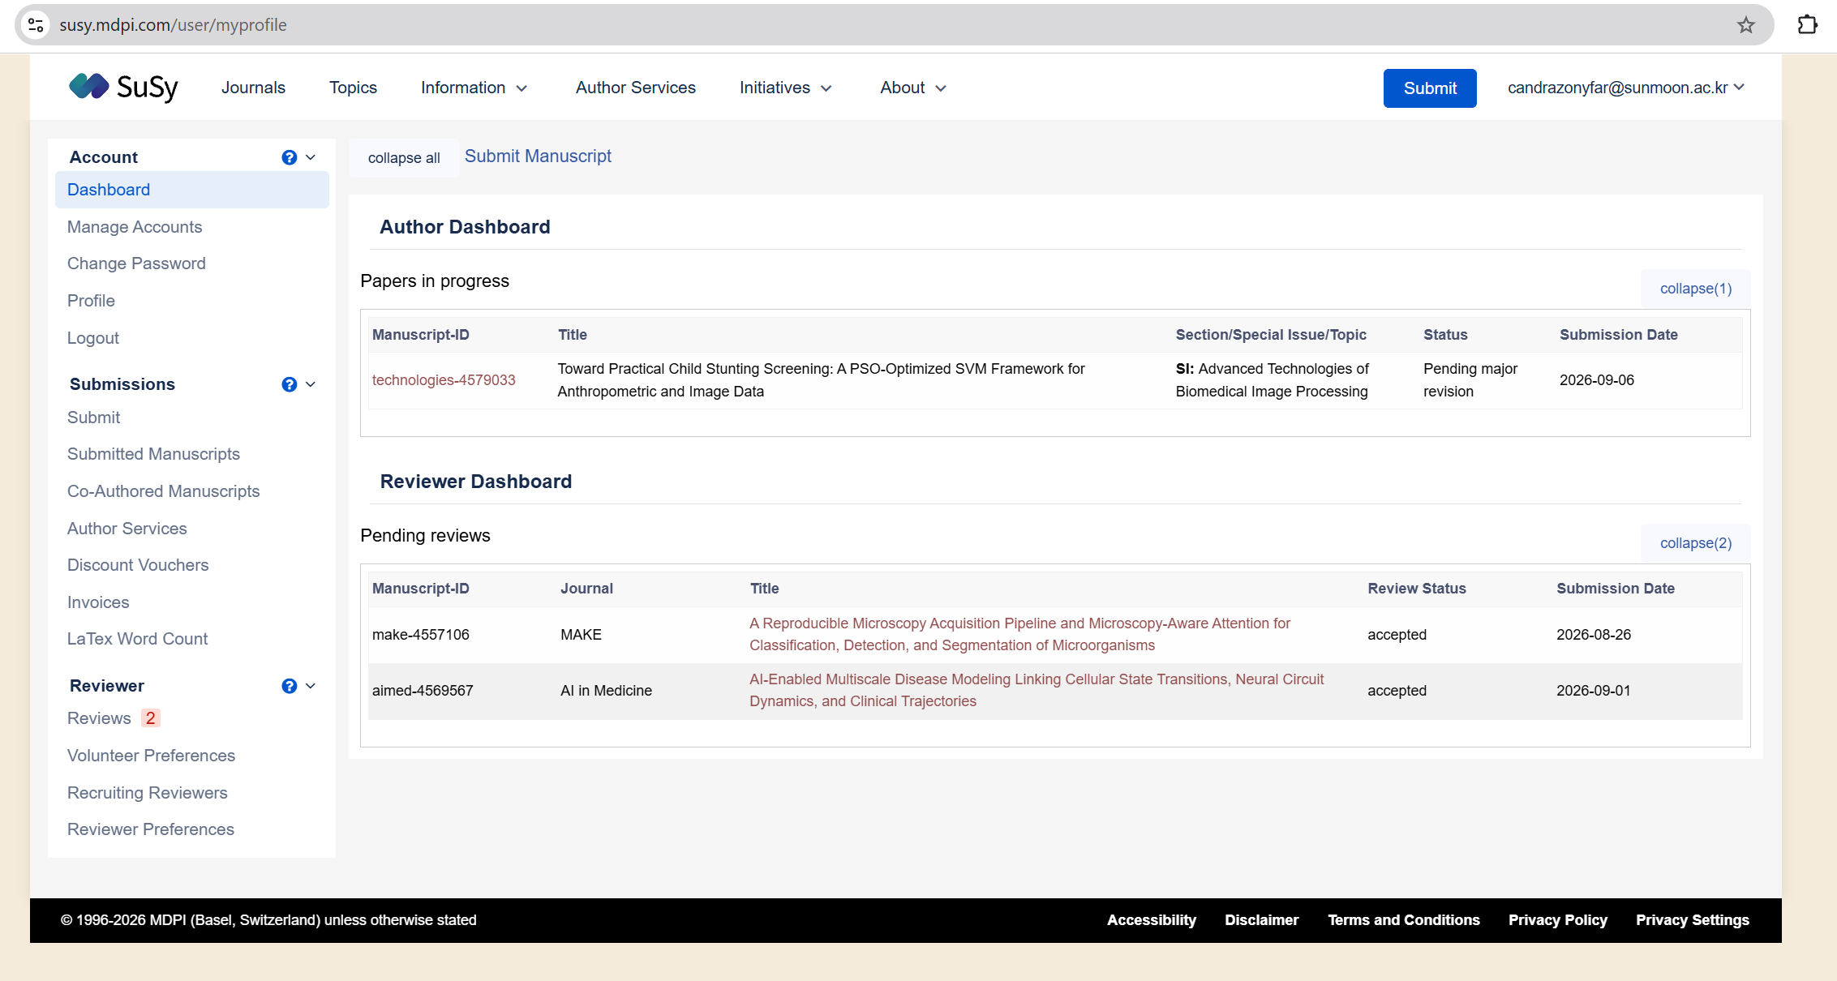
Luaran : Artikel Ilmiah
Telah disubmit ke jurnal Technologies (MDPI)
Telah disubmit ke Conference Internasional
Dalam Tahap Penyusunan

Slide 12
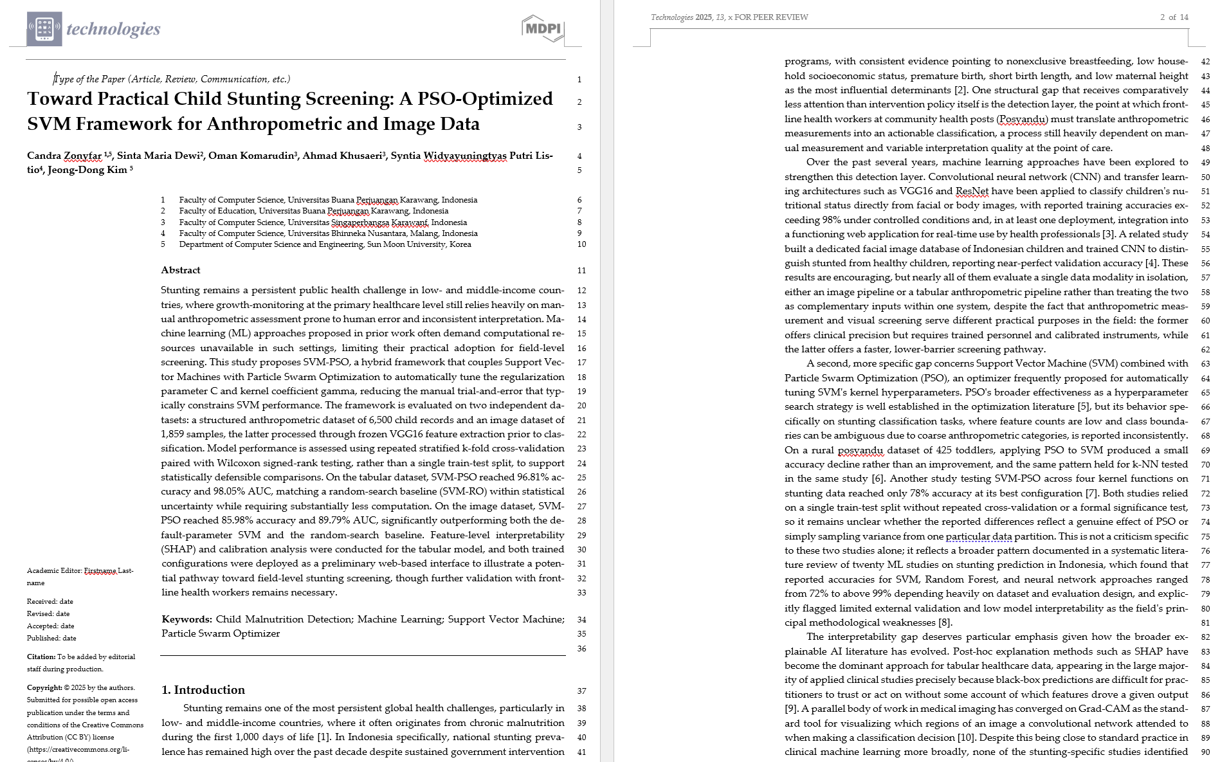
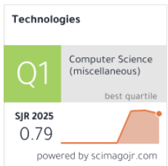
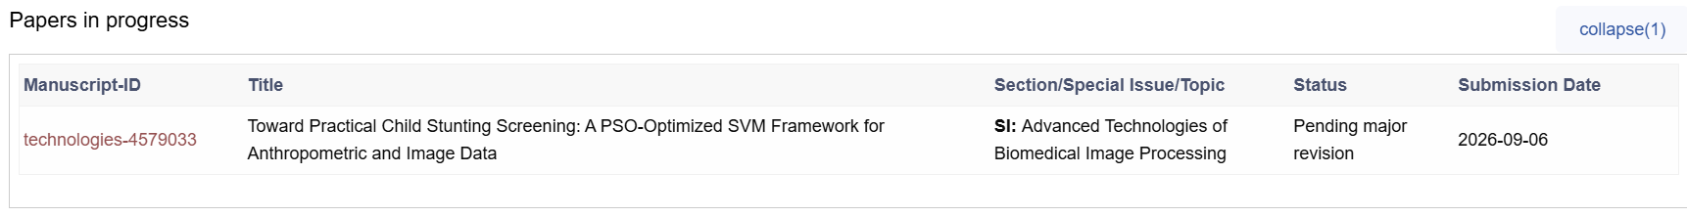
Artikel Ilmiah 1
Judul: Toward Practical Child Stunting Screening: A PSO-Optimized SVM Framework for Anthropometric and Image Data
Status: Review (Round 1)
Jurna/Penerbit: Technologies (MDPI)
Index: Scopus (Q1)
Artikel lengkap terlampir di Catatan Harian di BIMA

Slide 13
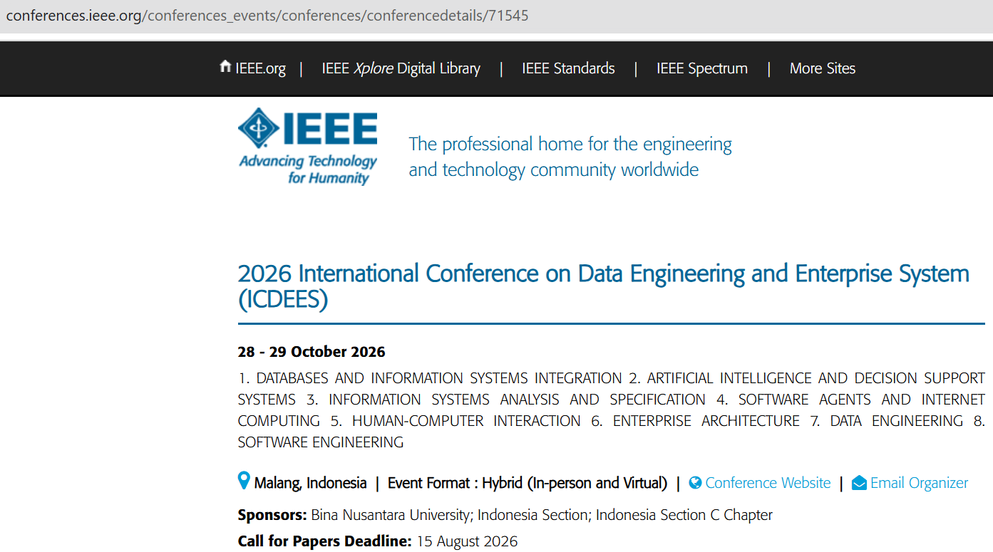
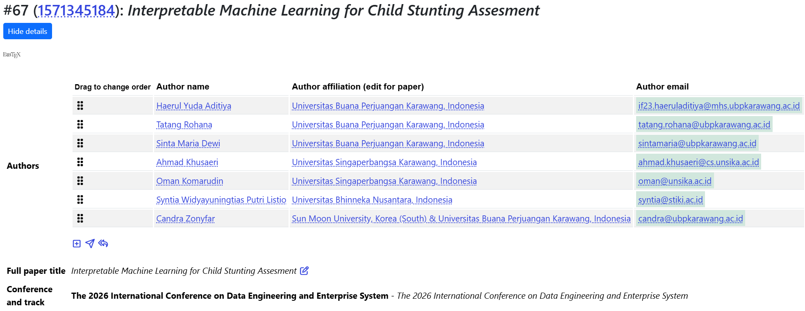
Artikel Ilmiah 2
Judul: Interpretable Machine Learning for Child Stunting Assesment
Status: Submitted
Conference: 2026 International Conference on Data Engineering and Enterprise System (ICDEES)
Artikel lengkap terlampir di Catatan Harian di BIMA

Slide 14
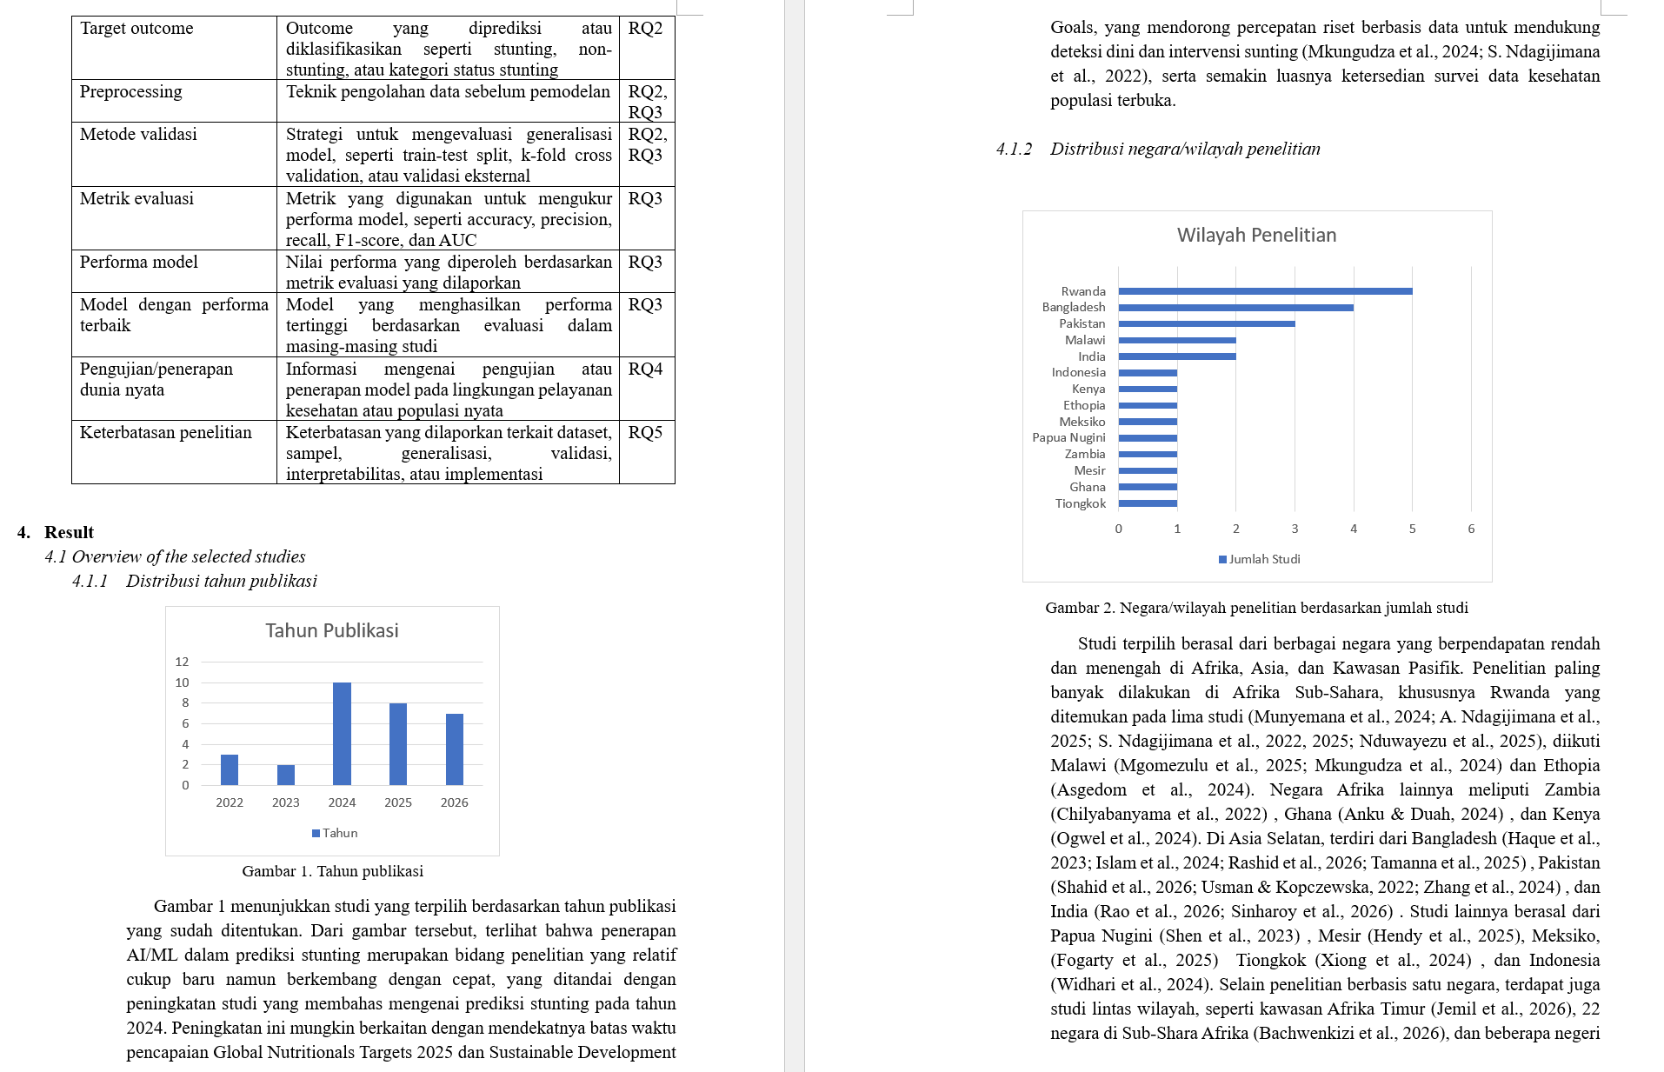
Artikel Ilmiah 3
Tipe Artikel : Survey Paper
Status : 80%

Slide 15
Realisasi keterlibatan/ kontribusi mitra
Dukungan mitra meliputi: dokter spesialis gizi (fakultas kesehatan dan gizi universitas syiah kuala) sebagai bagian dari tahap akhir pipeline penelitian ini. Bertindak sebagai pakar yang memvalidasi data dan memvalidasi hasil penelitian dan purwarupa.
Dr. Iflan naufal

Slide 16
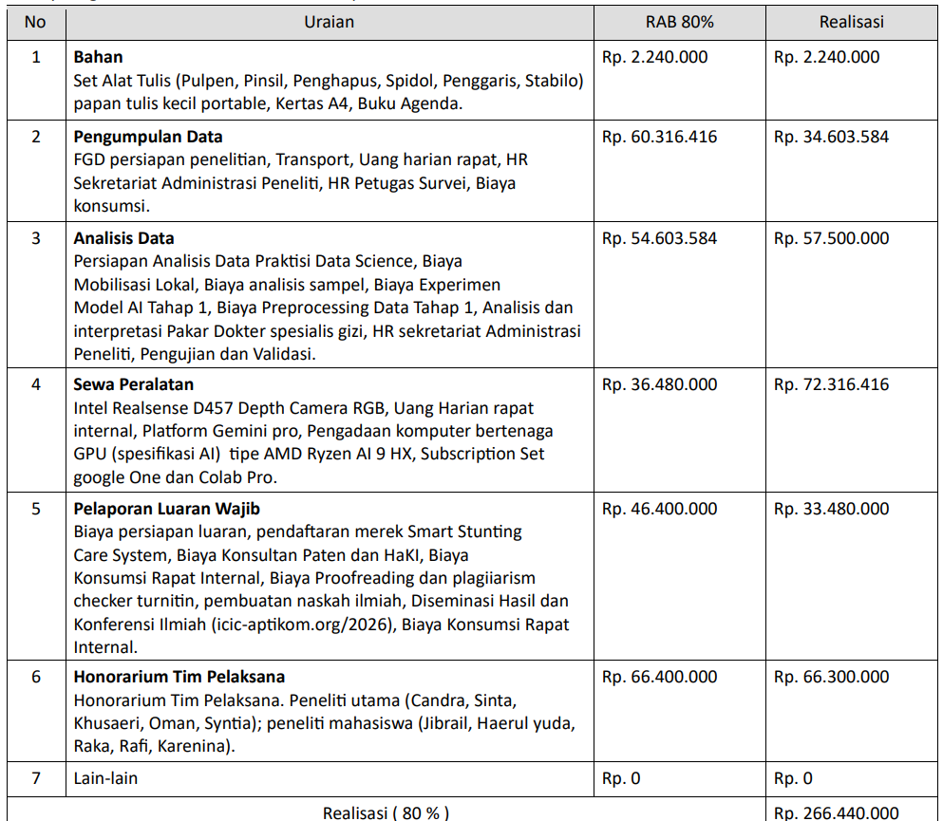

Penyerapan Anggaran

Slide 17
Kesimpulan
Kemajuan Ketercapaian luaran yg dijanjikan :
Sesuai rencana/proposal
Kesesuaian pengembangan prototipe dengan spesifikasi yang telah ditetap:
Sesuai rencana/proposal

